Slide 1
Gyűjteménygyarapítás mikrofilmekkel
A Magyar Állami Földtani Intézet
mikrofilm laboratóriuma
Varga Anett
ELTE BTK ITDI Könyvtártudományi képzési program
Valóságos Könyvtár – Könyvtári Valóság VI. Konferencia
2023. november 28-29.
Magyar Tudomány Ünnepe 2023

Slide 2
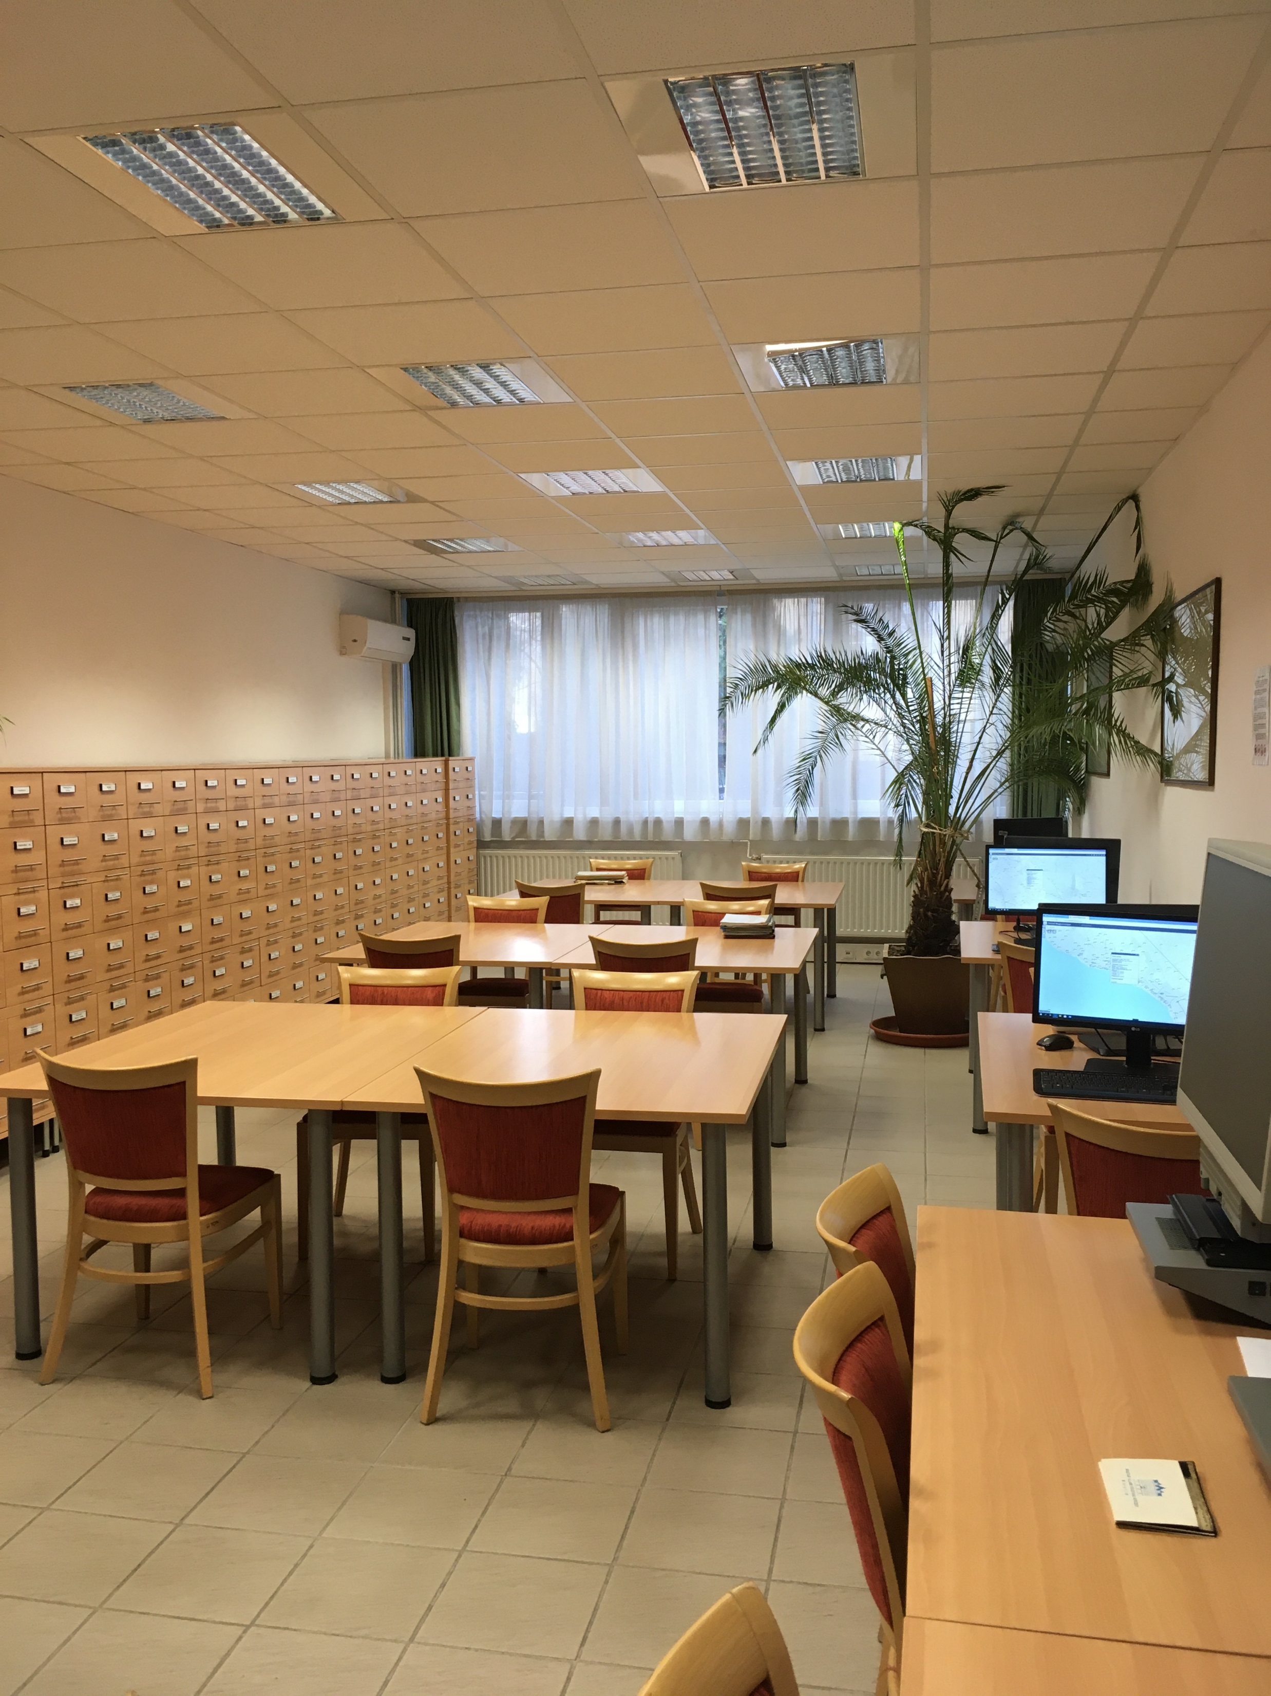
Magyar Állami Földtani, Geofizikai és Bányászati Adattár
1952-ben hozták létre a Magyar Állami Földtani Intézetben
Célja: a nyomtatásban meg nem jelentetett földtani vonatkozású jelenések, szakvélemények, feltárási alapdokumentációk, vizsgálati eredmények, a hasznosítható ásványi nyersanyagvagyonra vonatkozó adatok elhelyezése
Gyűjt, rendszerez, feldolgoz, megőriz, szolgáltat

Slide 3
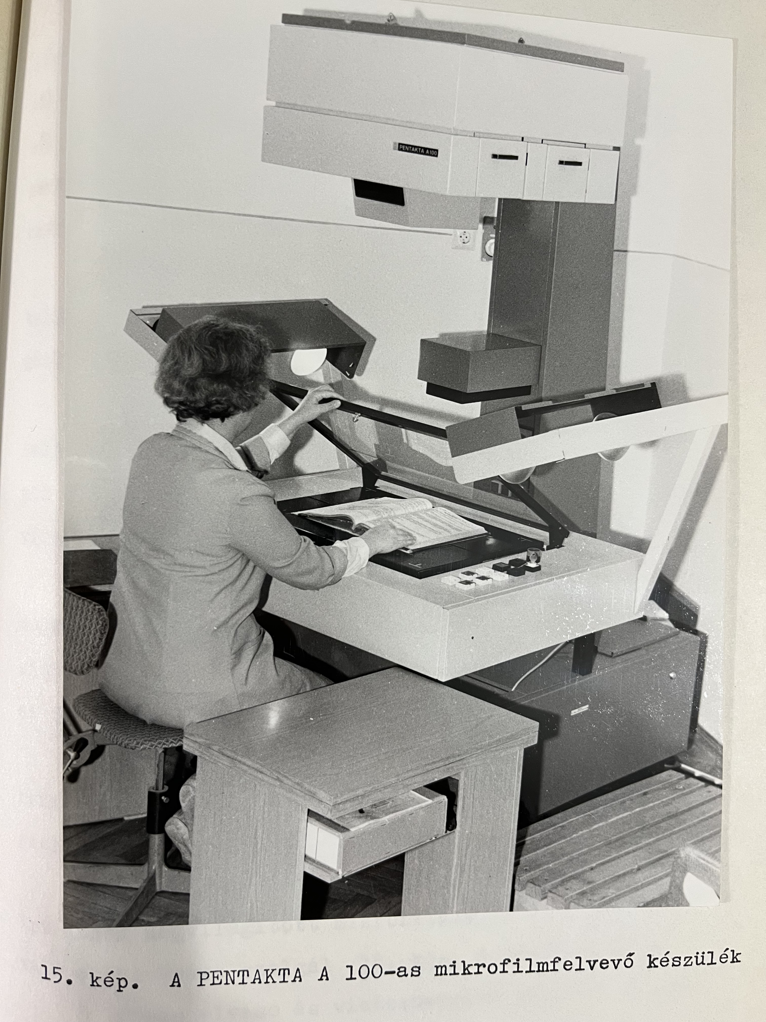
Magyar Állami Földtani Intézet (MÁFI)
Mikrofilm laboratóriuma
1977–1993 között
Az Adattár részeként működött
PENTAKTA mikrofilm készítő gépsor
Elsődleges feladata az adattári gyűjtemény gyarapítása, kiegészítése volt
Kép forrása: Vitális György (szerk.): Az Országos Földtani Adattár tevékenysége és szolgáltatásai, MÁFI, Budapest, 1983.

Slide 4
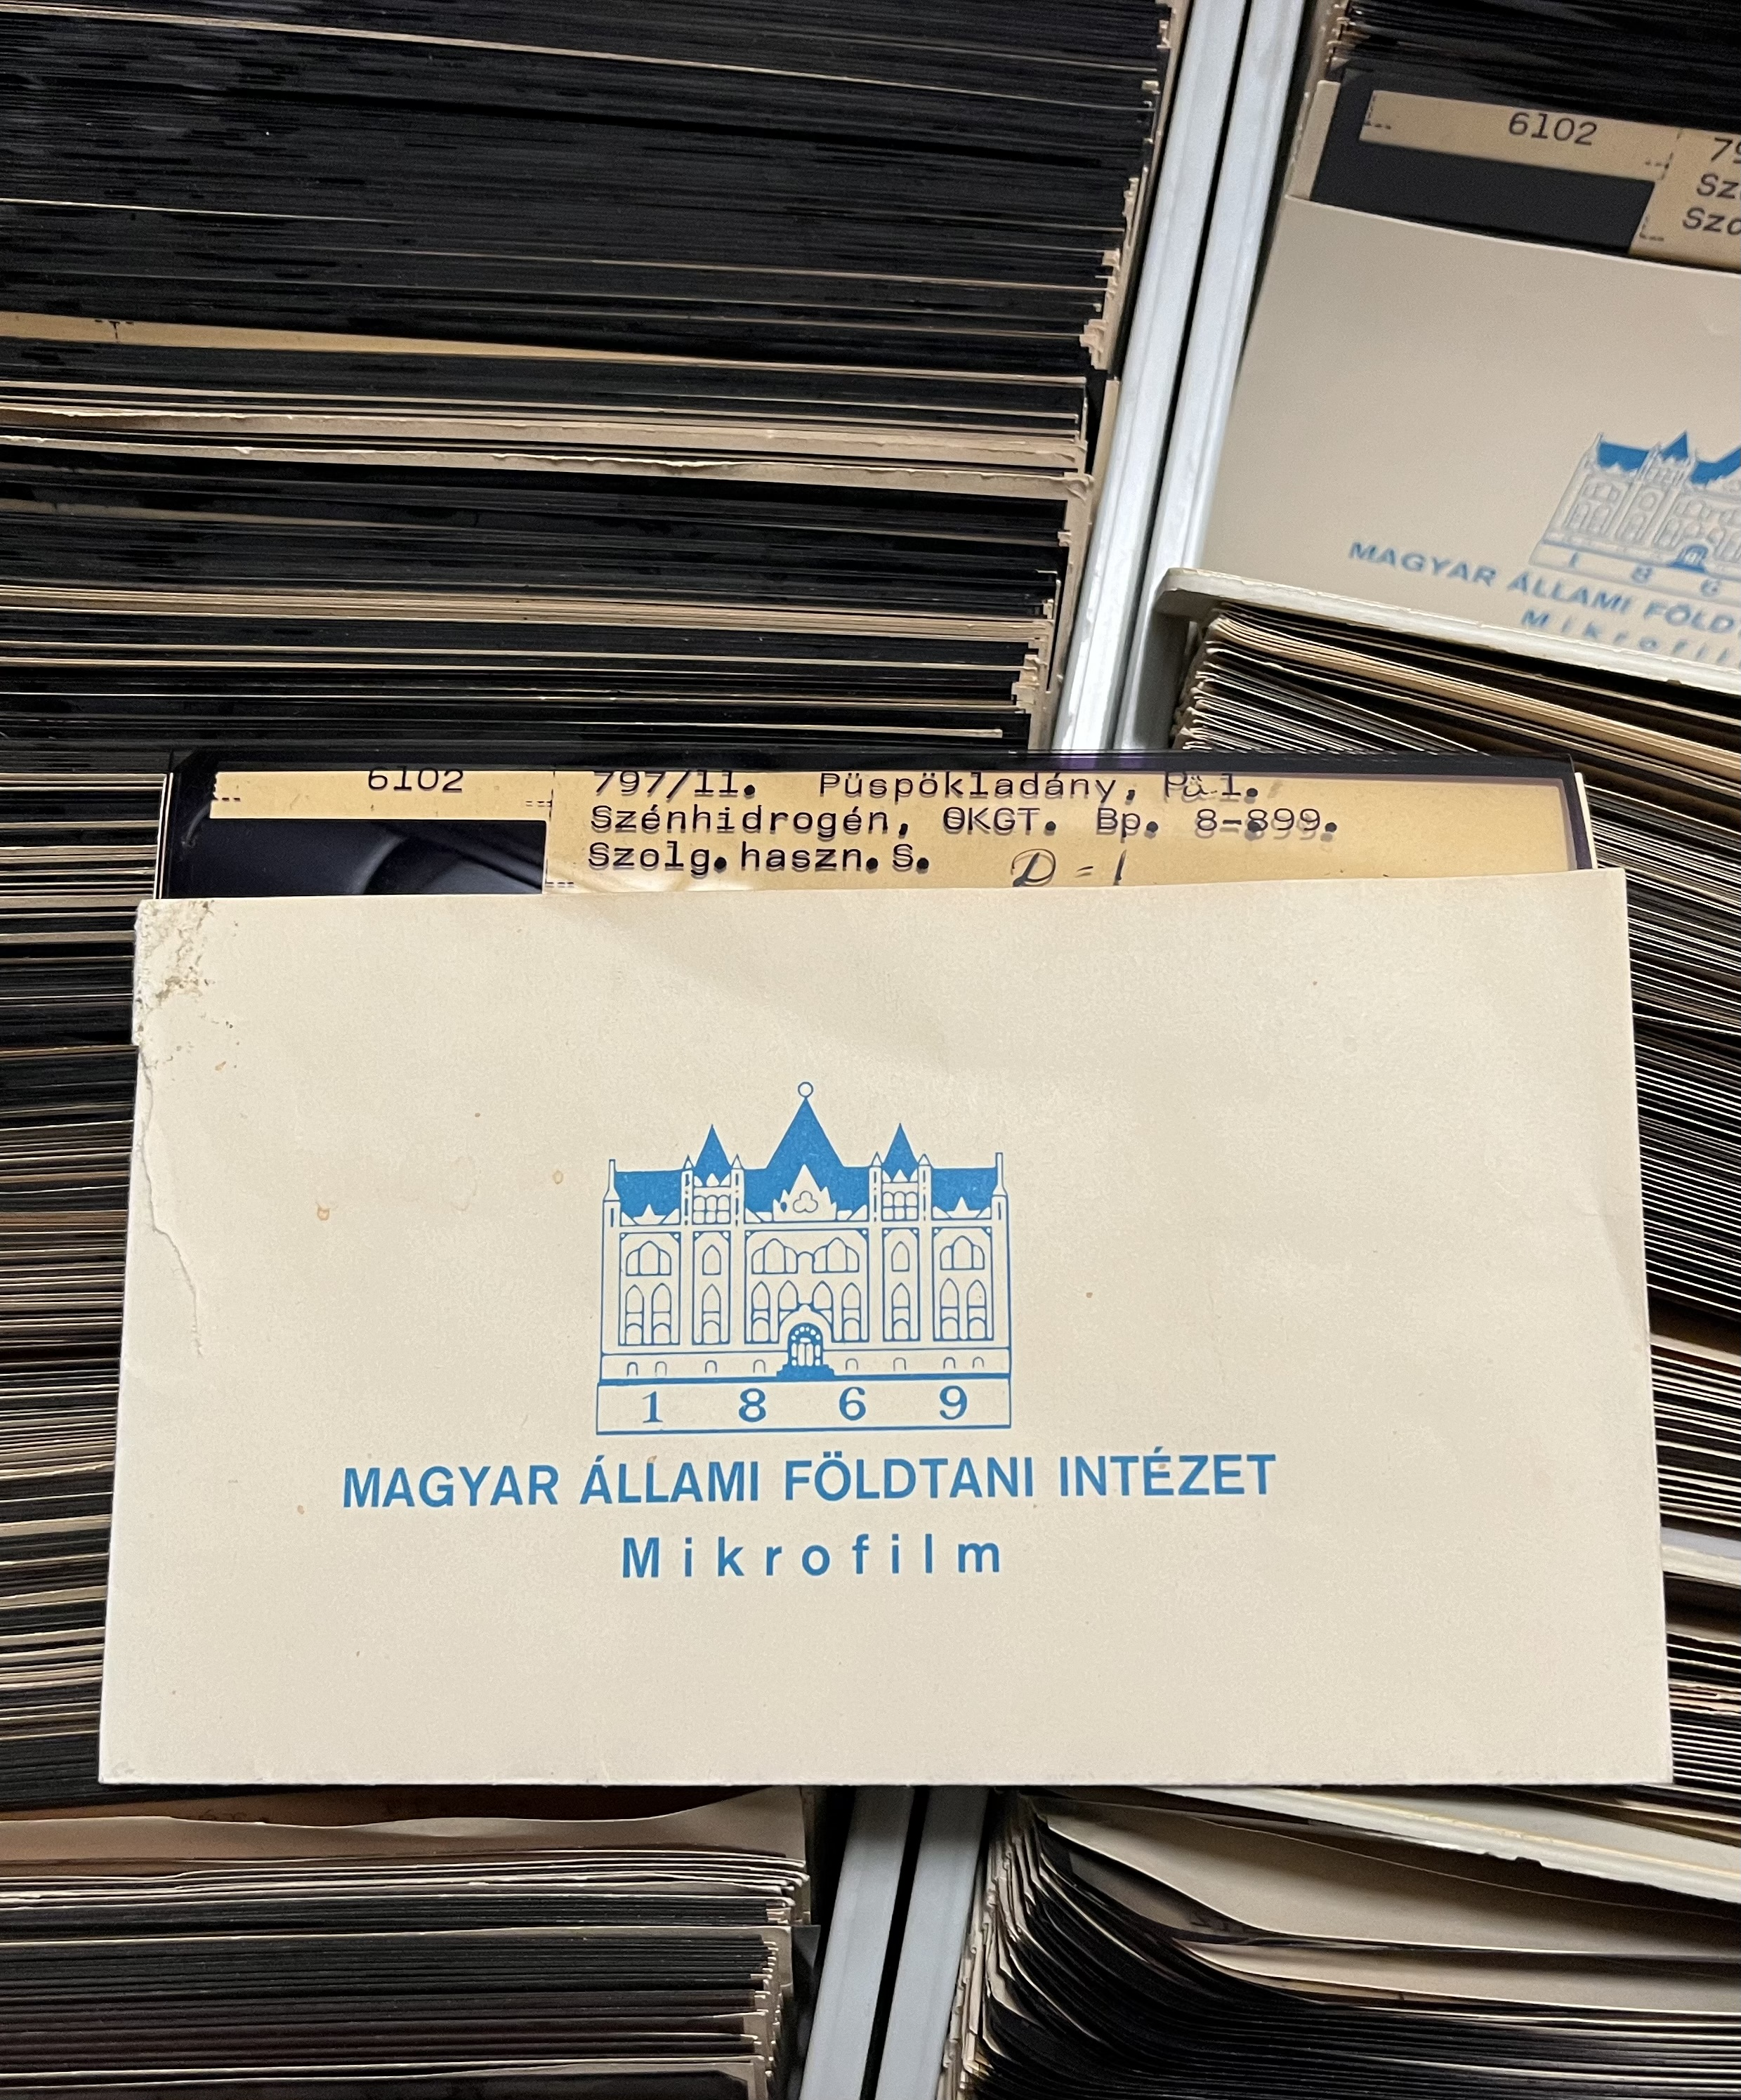
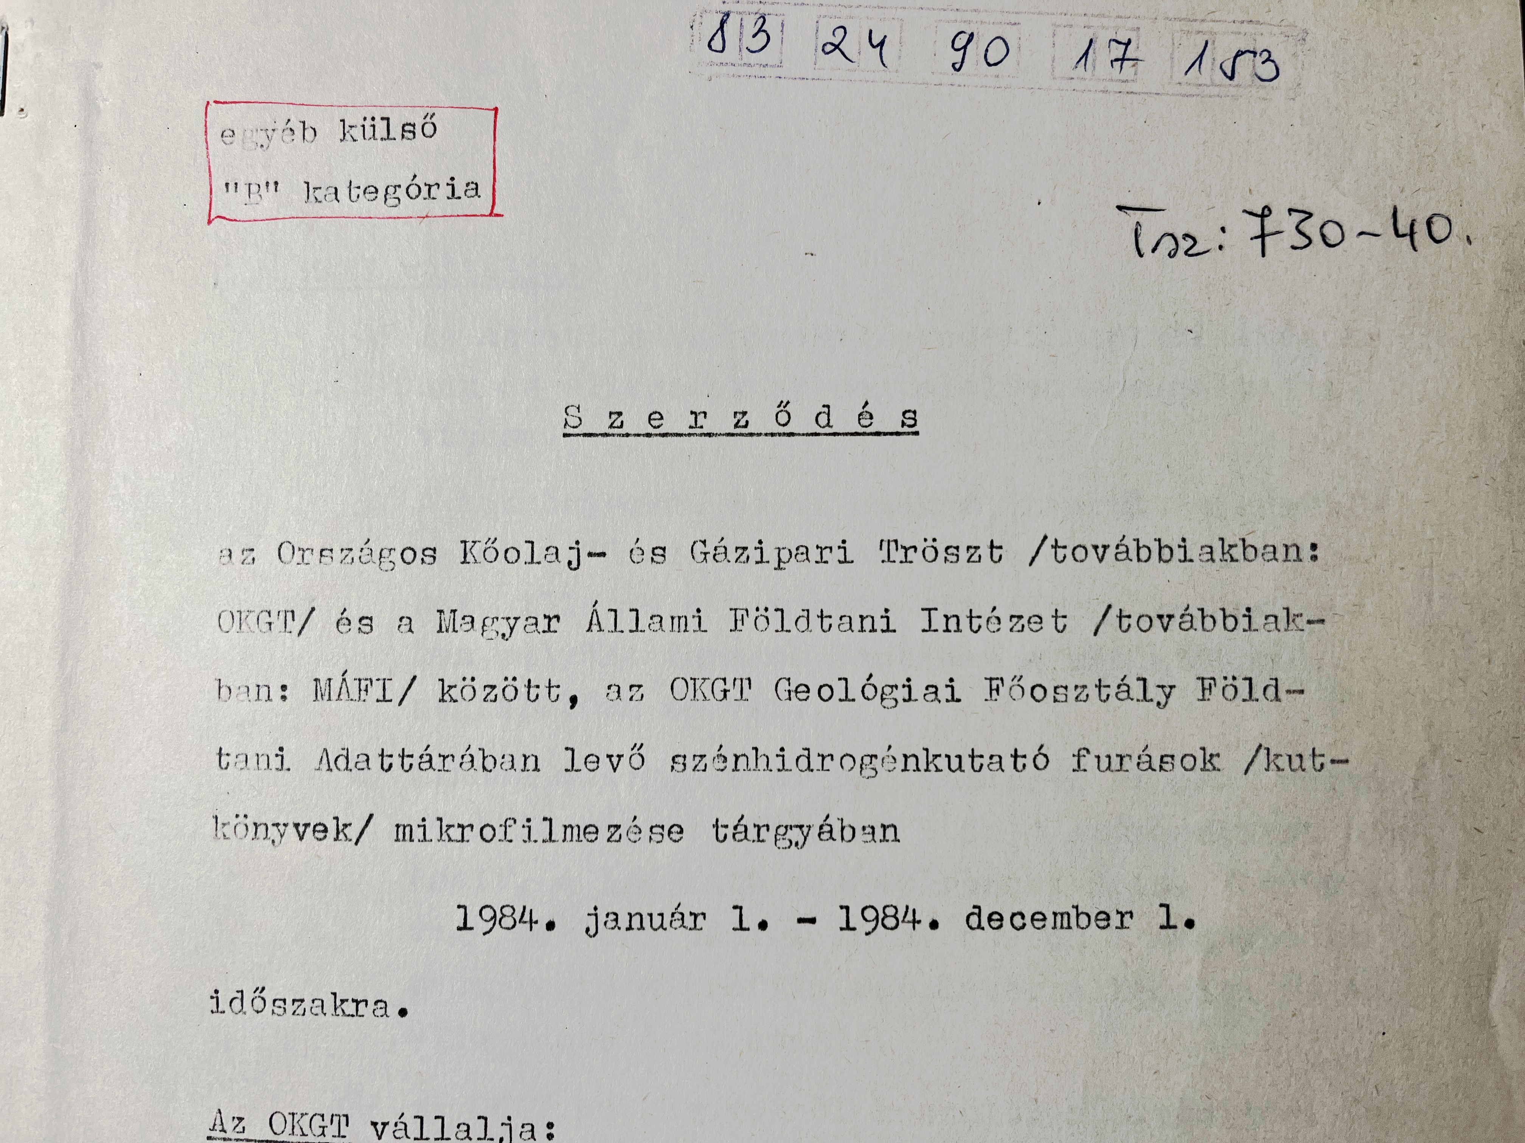
Szénhidrogén-kutató fúrások kútkönyvei mikrofilmen
Országos Kőolaj- és Gázipari Tröszt

Slide 5
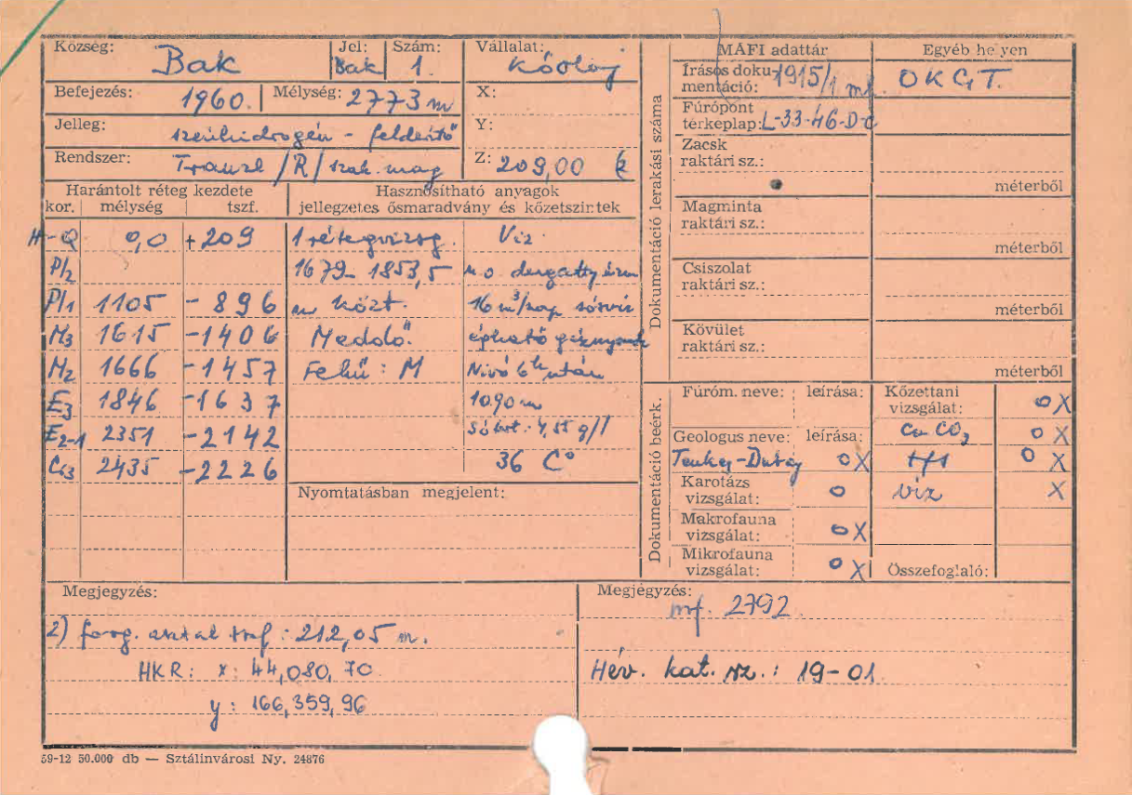
Szénhidrogén-kutató fúrások kútkönyvei mikrofilmen
OKGT – Országos Kőolaj- és Gázipari Tröszt

Slide 6
A Mikrofilm laboratórium egyéb munkái
Bauxitkutató Vállalat – gyűjteménygyarapítás
VITUKI – vízkutató fúrások - gyűjteménygyarapítás
Tudománytörténeti jelentőségű dokumentumok – állományvédelmi szempontok
Síkvidéki Osztály – mélységi vízmegfigyelő kutak – hagyományos módszerekkel nehezen sokszorosítható

Slide 7
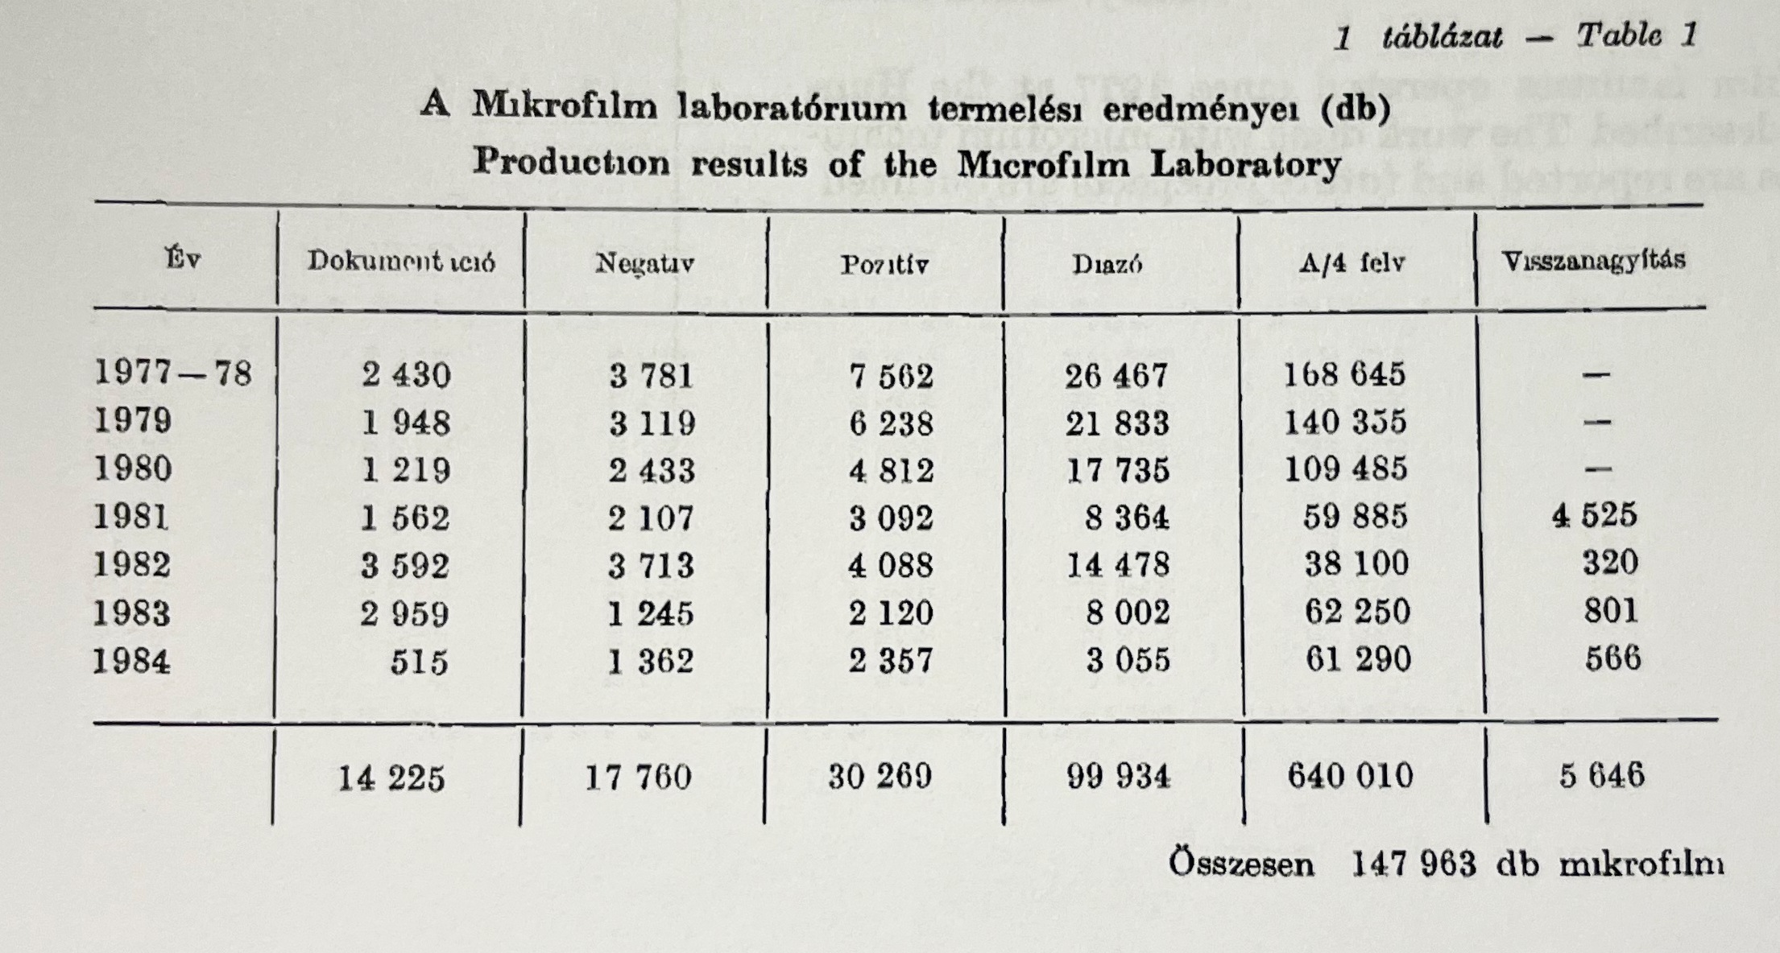
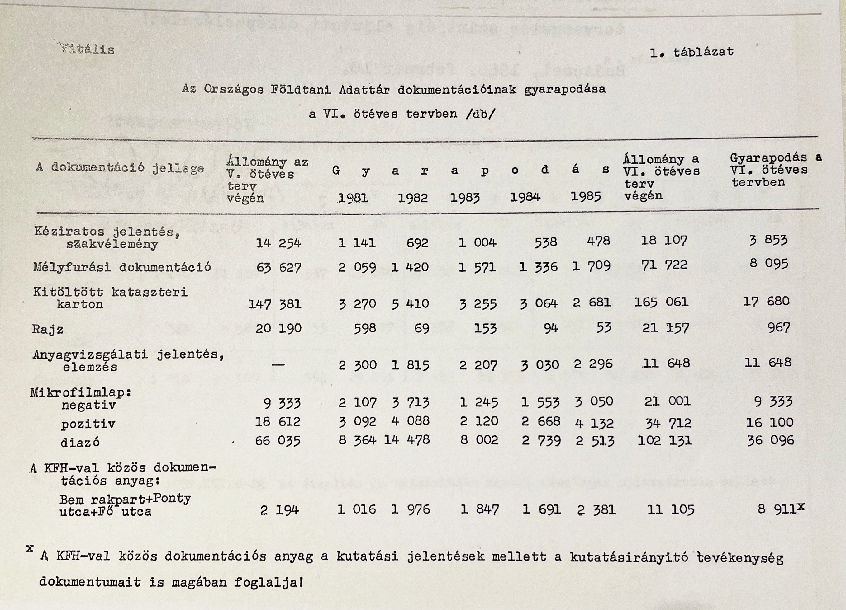
Mikrofilm laboratóriumban elkészült mikrofilmek száma
Táblázatok forrása:
Adattár belső irattára

Slide 8
Mikrofilm laboratóriumban elkészült mikrofilmek száma
1993-ig készültek mikrofilmek a MÁFI Mikrofilm laboratóriumában
13 863 db fúrás dokumentációja mikrofilmen
6706 db szénhidrogénkutató
3518 db vízkutató
3639 db egyéb, elsősorban bauxitkutató

Slide 9
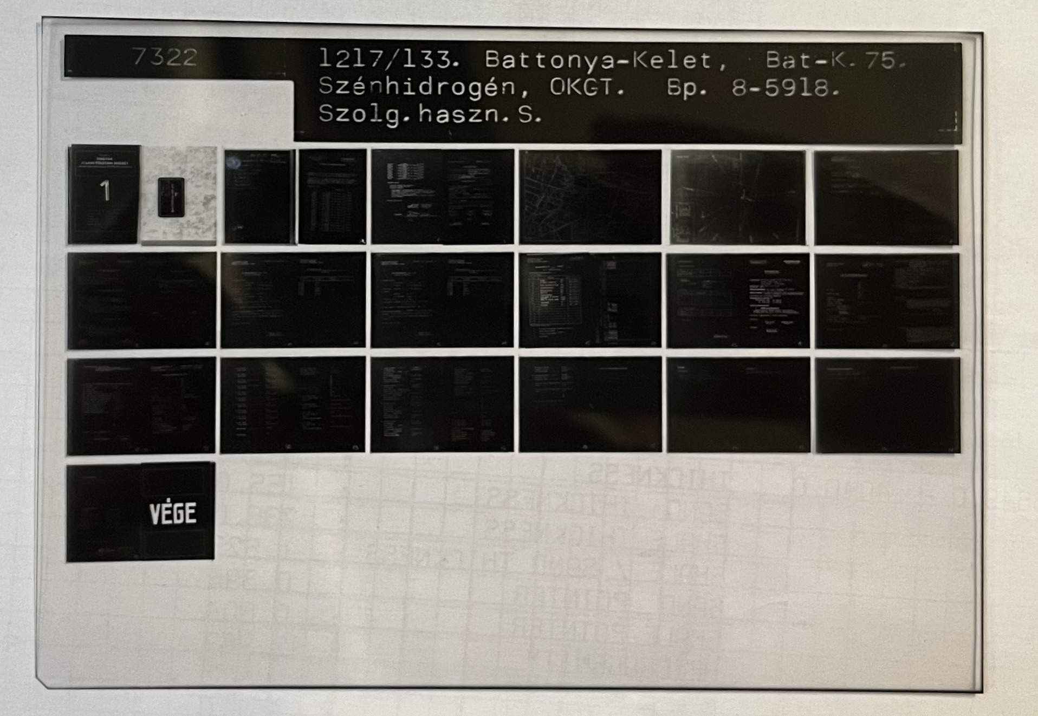
Ügyviteli szabályzat, munkaköri leírások
1978
Ügyviteli szabályzat
A Mikrofilm laboratórium munkafolyamatai
1983
Munkaköri leírások

Slide 10
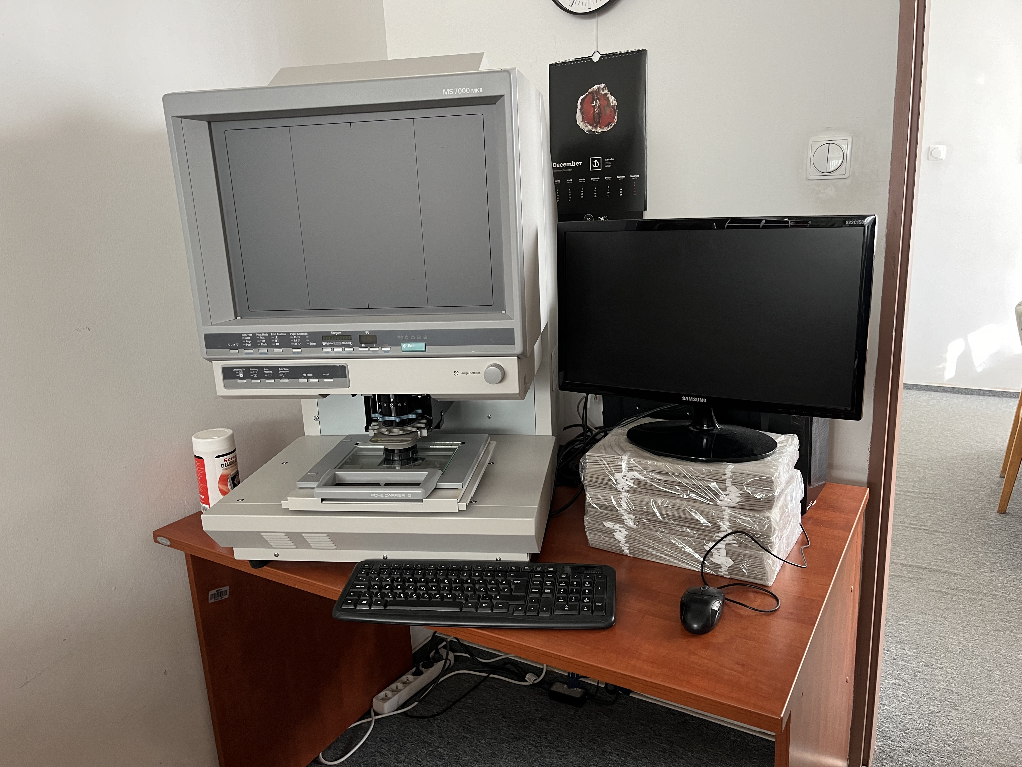
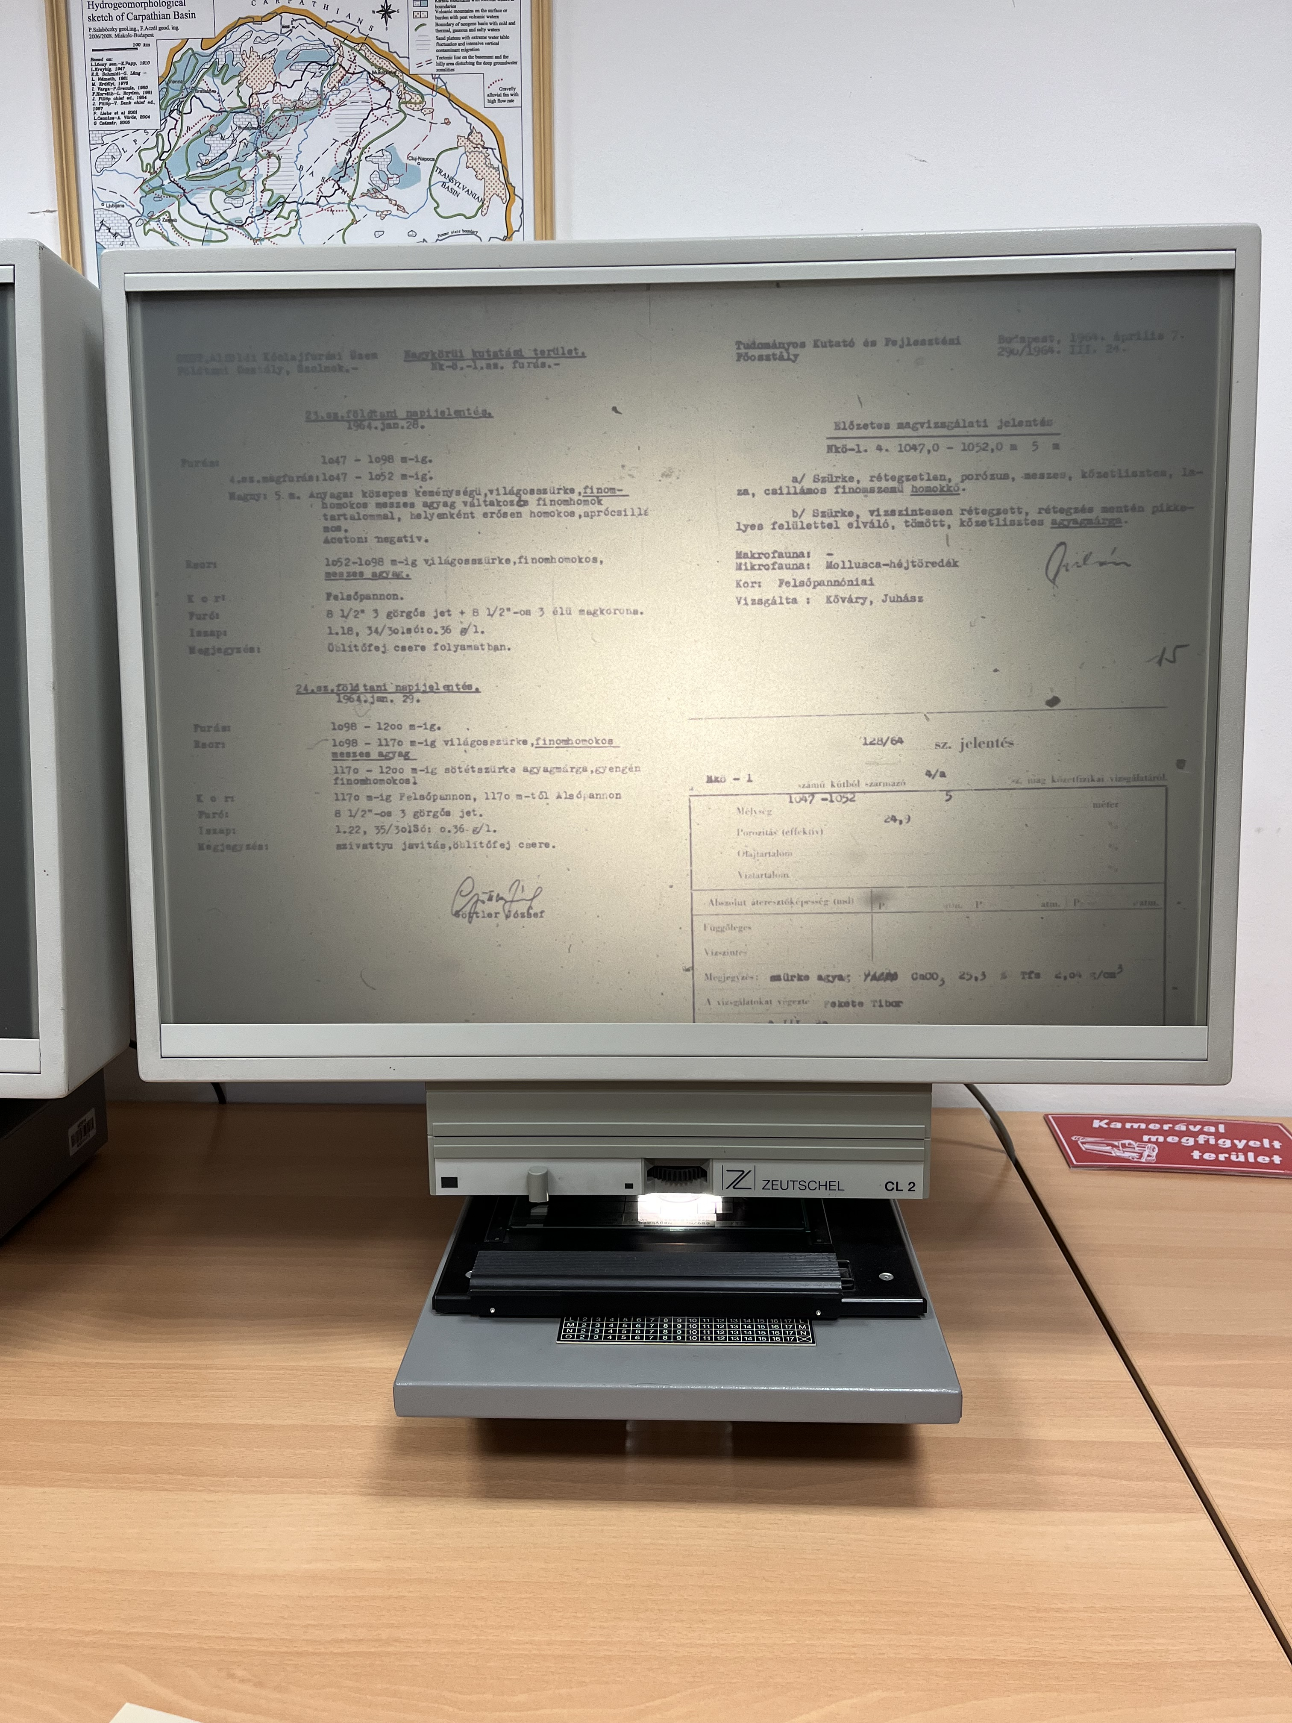
Mikrofilmolvasók Mikrofilmszkennerek
Mikrofilm olvasásához szükséges
Adattári szolgáltatás bővítése

Slide 11
Köszönöm a figyelmet!

